Slide 1

«Contemp»
Разработка технического задания на создание мобильного приложения
Выполнила: Боженко М.А., К3121

Slide 2
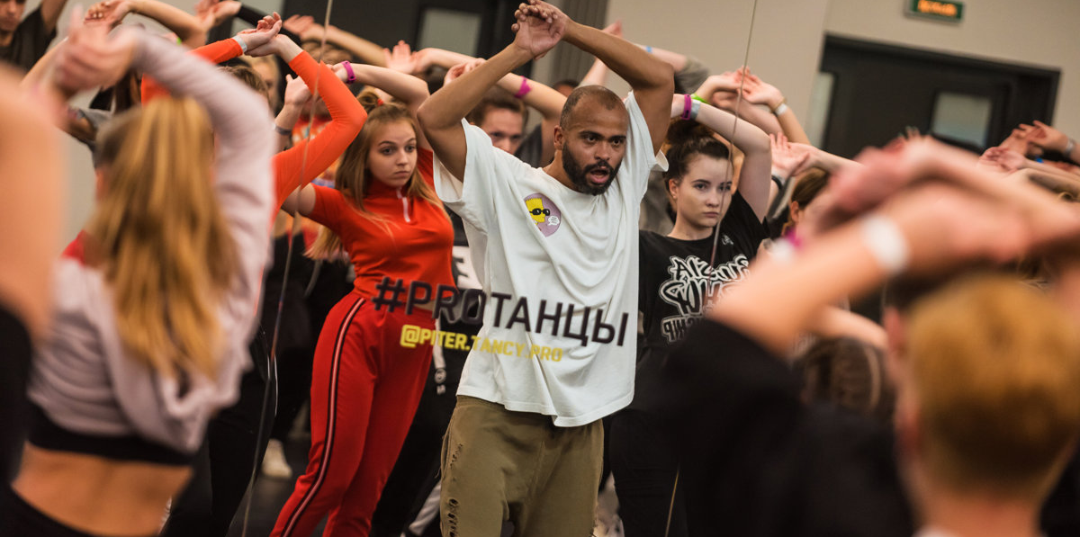
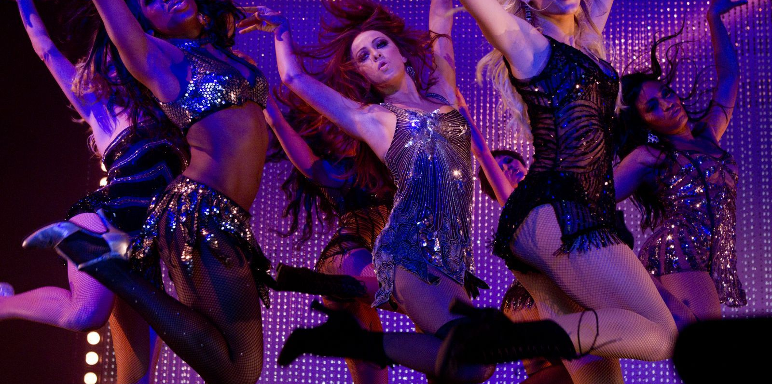
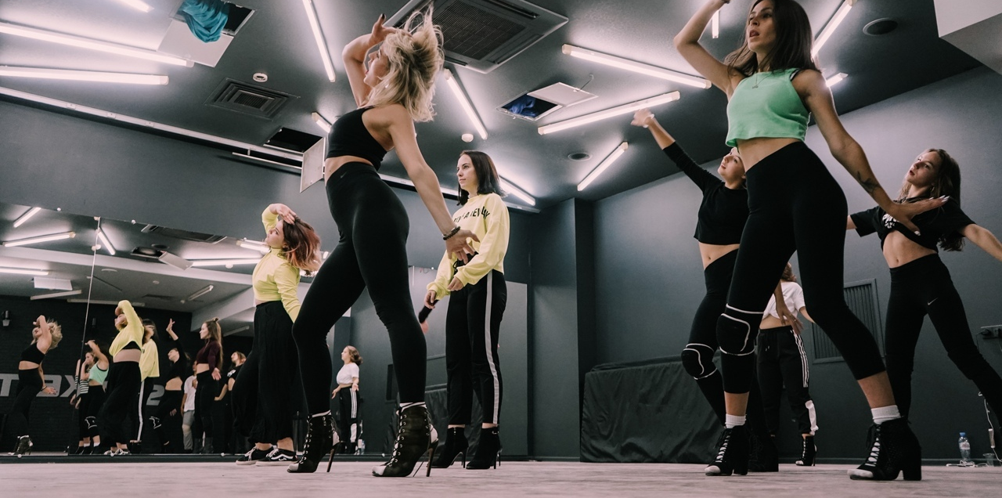
Задумка приложения
С каждым годом появляется всё больше танцевальных центров, новых квалифицированных преподавателей по танцам и танцевальных мероприятий. Однако танцорам очень тяжело оценить характеристики тех или иных центров, сравнивать их и быть уверенным в том, что рассмотрены были все варианты.
Мобильное приложение «Contemp» поможет решить эти проблемы. Приложение представляет собой информационную платформу, на которой собрана вся информация по танцевальным центрам, педагогам, специализированных магазинах, ближайших мероприятиях и т. п. Пользователь может прямо в приложении найти подходящий под его запросы танцевальный центр, воспользовавшись фильтрами для поиска. Отсюда появилась потребность в разработке технического задания на реализацию данного приложения.

Slide 3
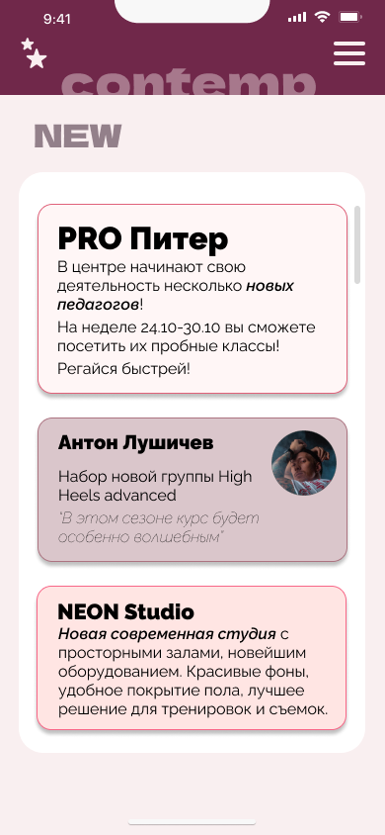
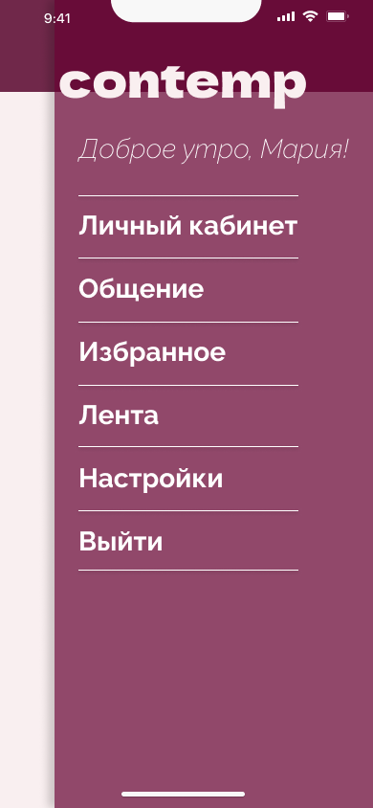
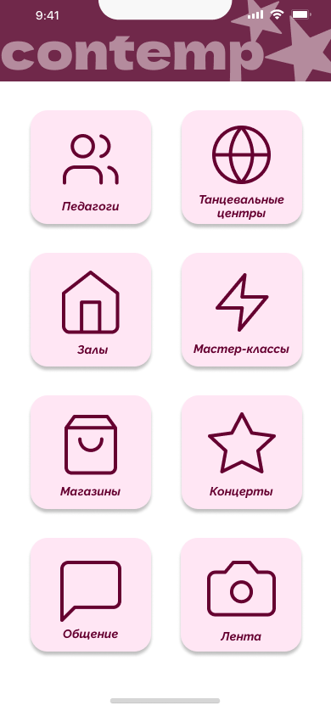
Интерфейс приложения
На слайде представлен пример интерфейса.
Главная станица с рекомендованными новостями и обновлениями.
Меню с основными пользовательскими настройками и функциями.
Основное меню с главным функционалом приложения.

Slide 4
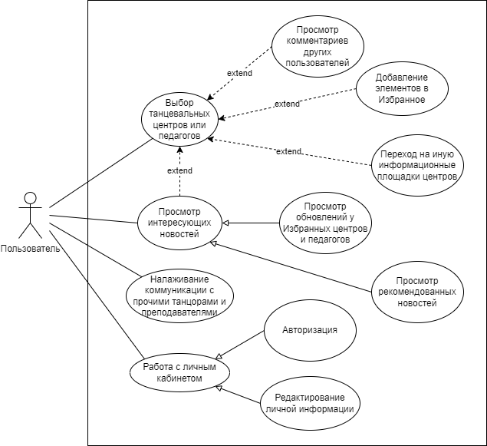
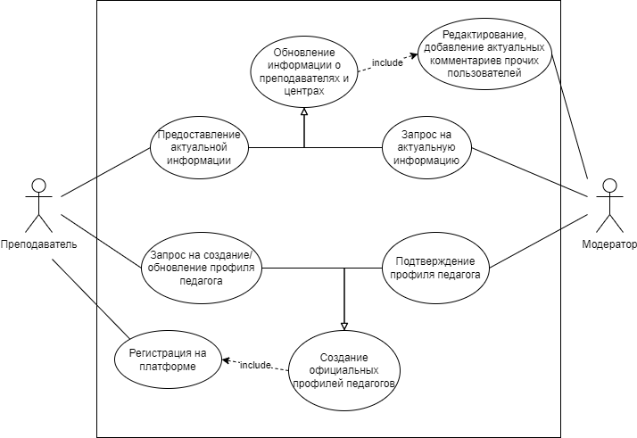
Диаграммы
При моделировании системы были созданы диаграммы активности, прецедентов, а также диаграммы в стандартах IDEF0, DFD и IDEF3
Диаграмма прецедентов для обычного пользователя
Диаграмма прецедентов для модератора и преподавателя

Slide 5
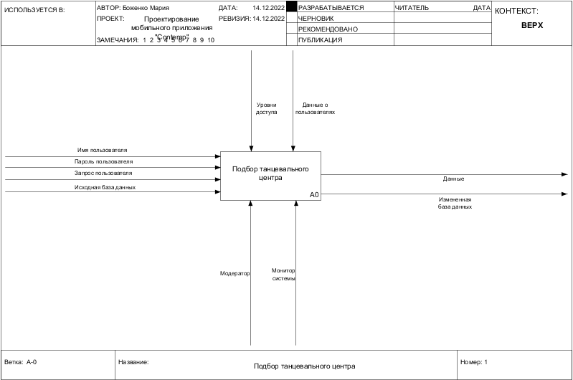
Диаграммы
Контекстная диаграмма в стандарте IDEF0

Slide 6
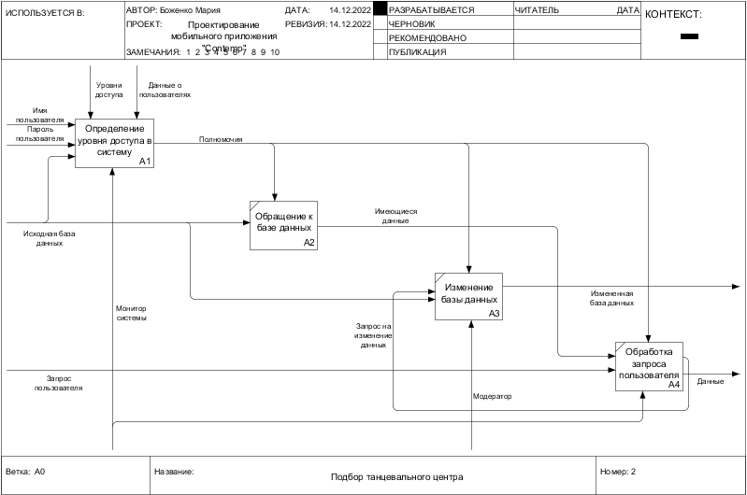
Диаграммы
Декомпозиция контекстной диаграммы в стандарте IDEF0

Slide 7
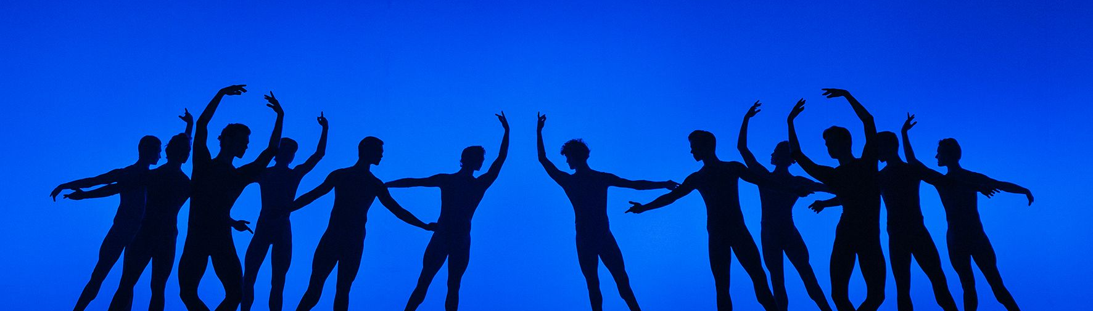
Выводы
В ходе работы были выполнены следующие задачи:
описание функций приложения
анализ и проведение сравнения с аналогами, представленными на рынке
разработка моделей UML, а также диаграммы в стандартах IDEF0, DFD и IDEF3 для будущего приложения
формирование технического задания на создание мобильного приложения

Slide 8
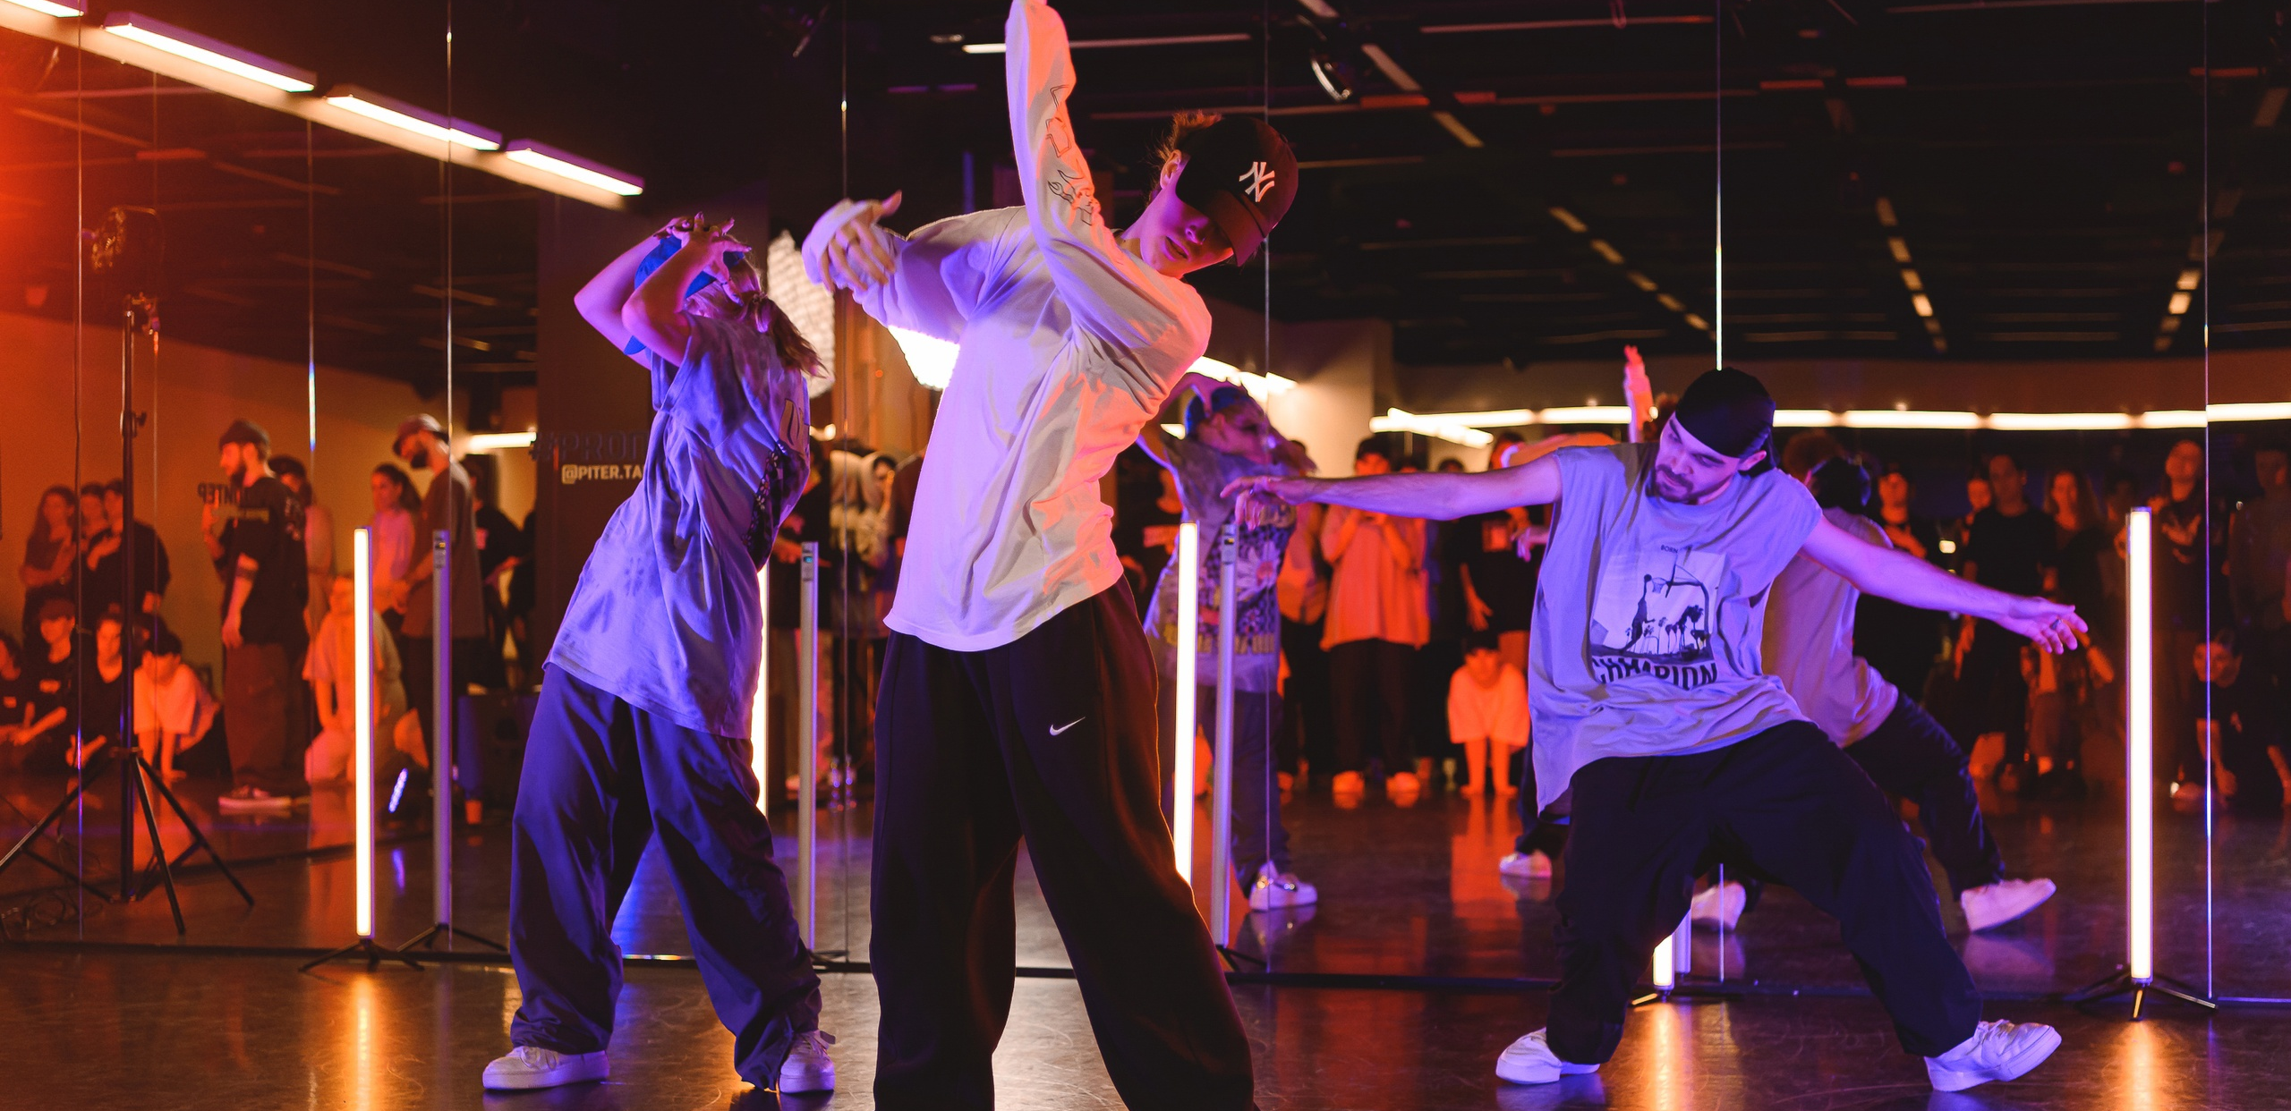
Спасибо за внимание
Выполнила: Боженко М.А.
Группа: К3121
Руководитель: Ромакина О.М.

